Slide 1
Tipos de Datos
Entero, flotante y texto
DR© Instituto Tecnológico y de Estudios Superiores de Monterrey

Slide 2


Fuentes para consultar:
INGLÉS
◇ https://cscircles.cemc.uwaterloo.ca/1-variables/
◇ https://cscircles.cemc.uwaterloo.ca/4-types/
ESPAÑOL
◇ http://www.mclibre.org/consultar/python/lecciones/python- cadenas.html
◇ http://www.mclibre.org/consultar/python/lecciones/python-
variables.html
◇ http://www.mclibre.org/consultar/python/lecciones/python-
booleanos.html

Slide 3


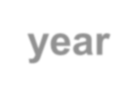

Tipos de Datos
Las variables en programación sirven para guardar valores en la memoria de la computadora y se identifican con un nombre, pueden ser utilizadas en diferentes partes del programa y pueden cambiar su valor a lo largo de la ejecución del programa.
Los valores pueden ser llamados o utilizados a través de un nombre. Es como una caja, que le ponemos un nombre, y en esa caja podemos almacenar cualquier valor que se requiera.
2019
Variable
year

Slide 4
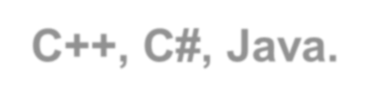
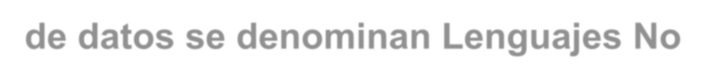
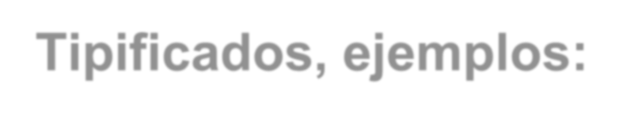
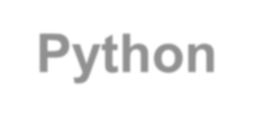

Tipos de Datos
Por lo anterior, una variable puede contener cualquier valor.
En algunos lenguajes de programación es necesario que a una variable se le defina un “tipo”, es decir, debemos especificar que tipos de valores se graban.
Los lenguajes que requieren definir el tipo de datos de las variables se denominan Lenguajes Tipificados, ejemplos: C, C++, C#, Java.
Los lenguajes que NO requieren definir el tipo de datos se denominan Lenguajes No Tipificados, ejemplos: Python, PHP.

Slide 5
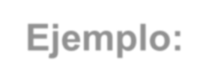
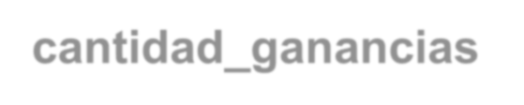
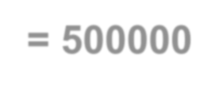
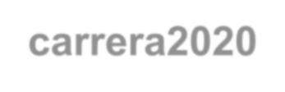
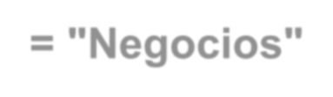
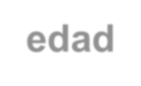
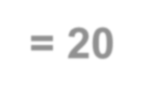
Nombre de Variables
Se recomienda que el nombre de la variable tenga relación con el valor que va a almacenar y sea corto.
Para dar nombre a una variable se deben seguir las siguientes
reglas:
Inicie con letra o guion bajo _
El resto puede ser letra, número o guion bajo _
Ejemplo: cantidad_ganancias = 500000 carrera2020 = "Negocios" edad = 20
NOTA: El nombre de la variable puede llevar cualquier letra del alfabeto, es recomendable usar solo los caracteres del alfabeto Inglés. “No caracteres especiales” ni palabras reservadas.

Slide 6
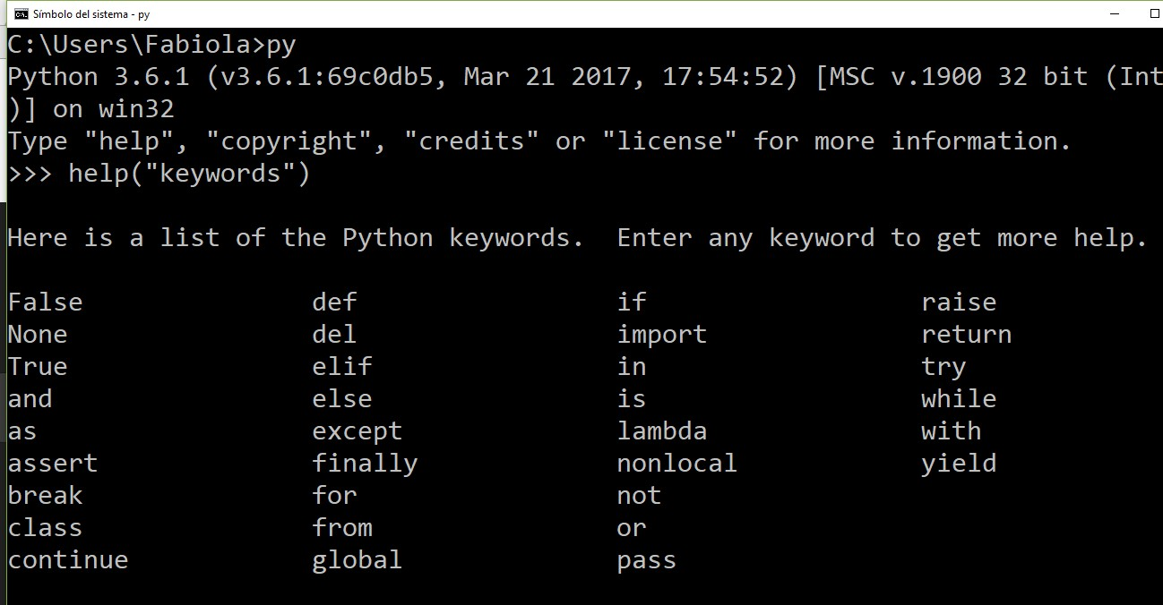
Palabras reservadas

Slide 7
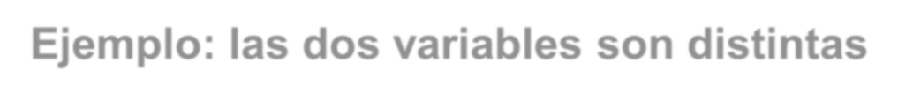
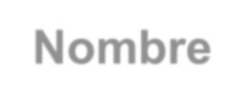
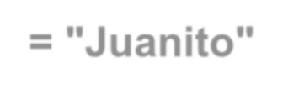
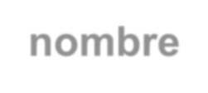
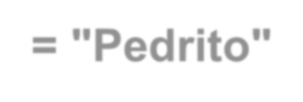
variables
Python ve diferente la variable si tiene mayúsculas o minúsculas
Ejemplo: las dos variables son distintas
Nombre = "Juanito"
nombre = "Pedrito"

Slide 8
Asignación: dar valor a una variable
Utilizamos el operador =
= se llama: operador de asignación Forma de asignar
nombre_variable = valor
edad = 18

Slide 9
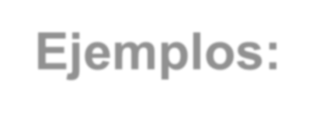

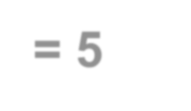
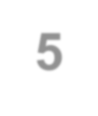
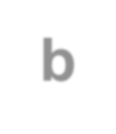
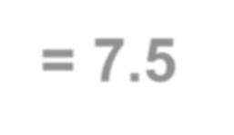
Tipos de Datos: int, float
Para almacenar valores numéricos:
Enteros, nos permiten almacenar números sin
decimales
Flotantes, nos permiten almacenar números con decimales
Ejemplos:
a = 5
b = 7.5
5 es un número entero - int
7.5 es un número flotante - float

Slide 10
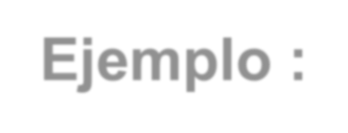

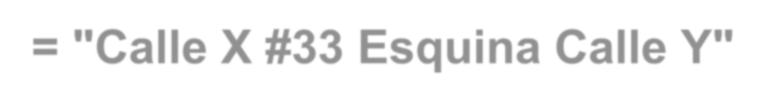

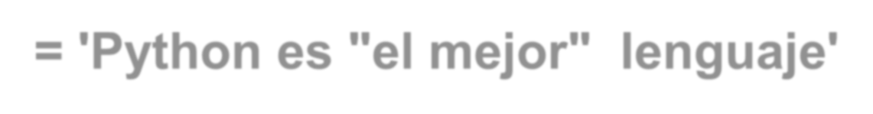
Tipos de Datos: str
Para almacenar texto, se usa el tipo de dato string y el valor que se asigna debe estar entre comillas dobles o entre apóstrofes .
Ejemplo :
direccion = "Calle X #33 Esquina Calle Y"
mensaje = 'Python es "el mejor" lenguaje'
NOTA: Podemos introducir cualquier letra, número o símbolo en un texto.
10

Slide 11
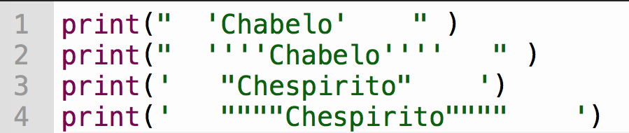
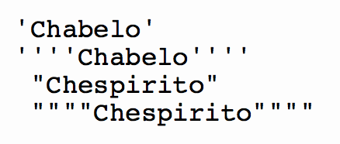
Tipos de Datos
Para incluir comillas dobles dentro de un string solo debes inicia y terminar el string con '*** "Hola" *** ' Para incluir comillas sencilla dentro de un string solo debes inicia y terminar el string con " *'Hola'* "
Despliega

Slide 12
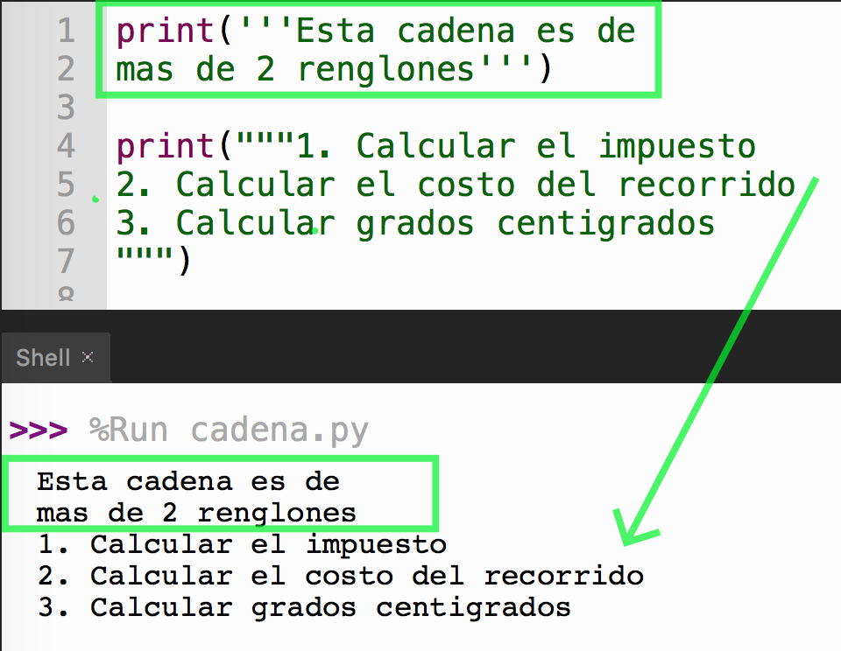
En Python se usan 3 comillas dobles o 3 comillas sencilla """ o ''' para un string de varias líneas
str de varias líneas

Slide 13

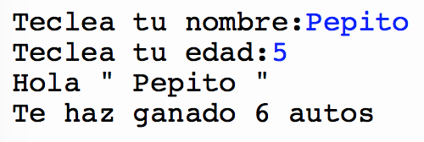

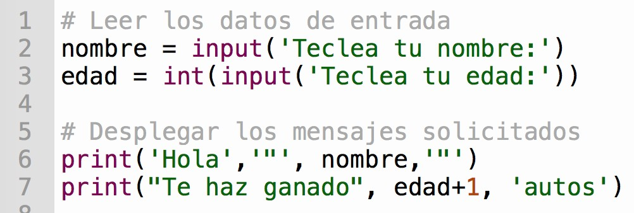

Ejemplo:
programa en Python pregunte un nombre y edad
el programa debe desplegar lo siguiente - Lo indicado en azul es lo que ingresa el usuario del programa:

Slide 14
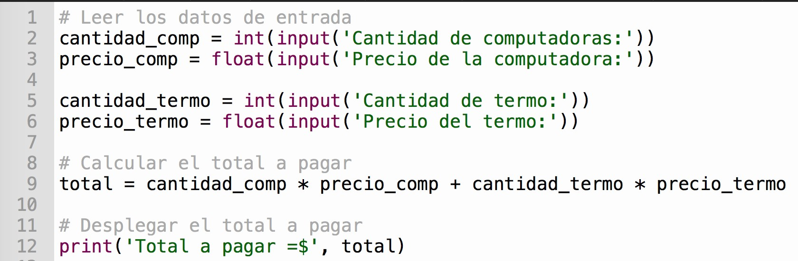
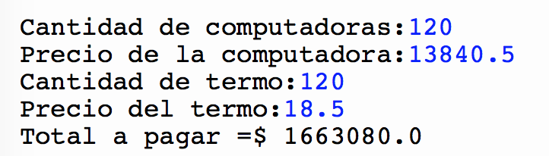
Ejemplo:
Programa en Python pregunte la cantidad de computadoras y termos así como el precio de cada uno, el programa debe calcular el total a pagar.

